Slide 1
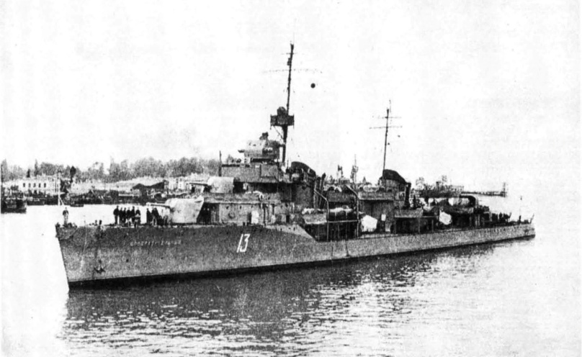
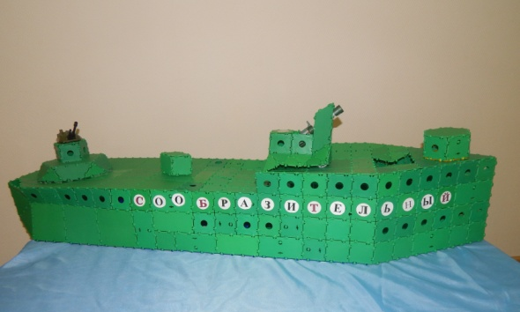
Муниципальное автономное дошкольное образовательное учреждение детский сад № 531
620012, г.Екатеринбург, ул.Кузнецова, 12, тел. 8(343)3207-35-00,
e-mail: madoy531@mail.ru, сайт: http://531.tvoysadik.ru/
конкурс «ТИКО-изобретатель - 2017»
номинация: ДОШКОЛЬНИК
Эскадренный миноносец «Сообразительный»
г. Екатеринбург, ул. Кузнецова,12, тел. 307-35-00
сайт: http://531.tvoysadik.ru/, эл. адрес: madoy531@mail.ru
Заведующий МАДОУ детский сад № 531
Ошкина Ольга Николаевна

Slide 2
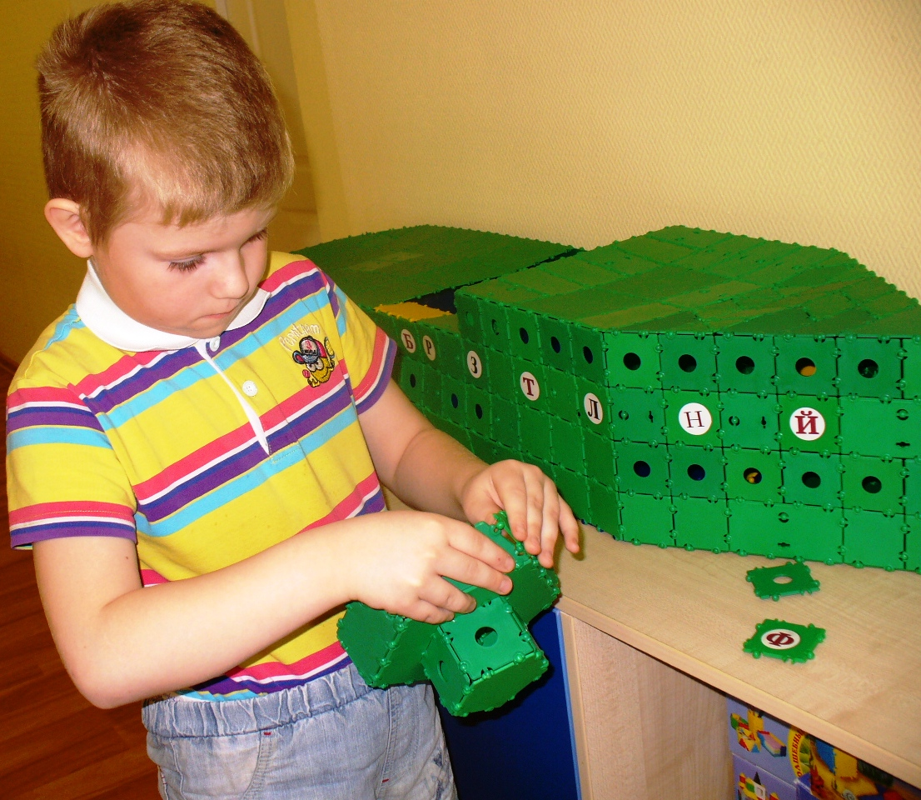
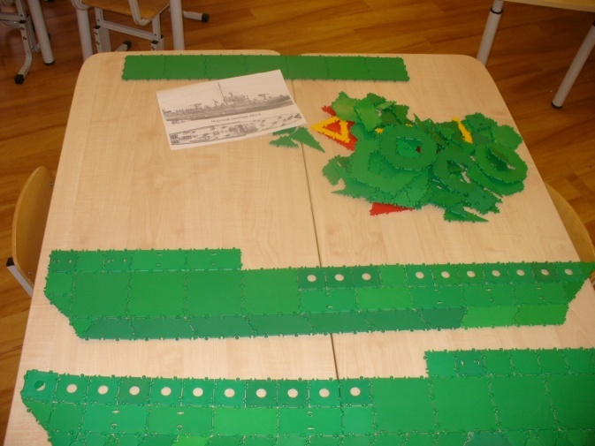
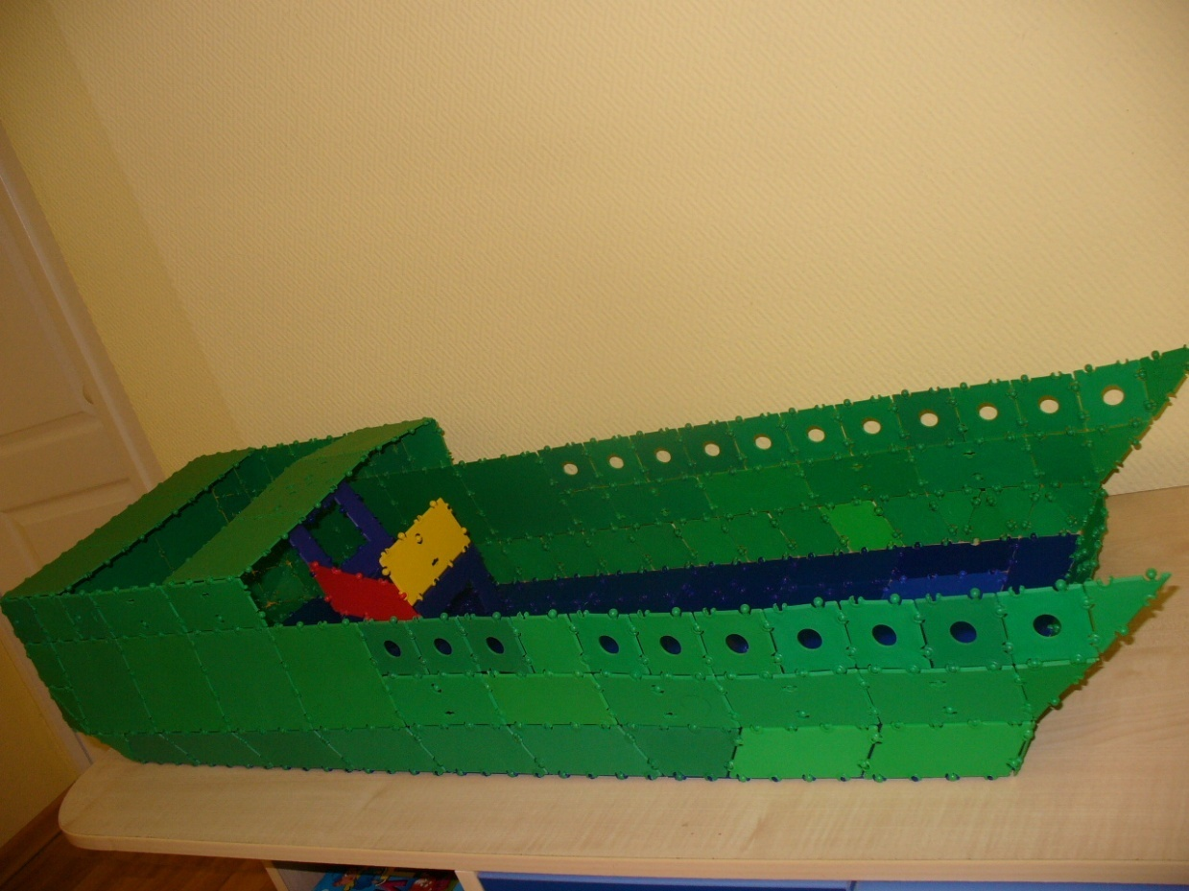
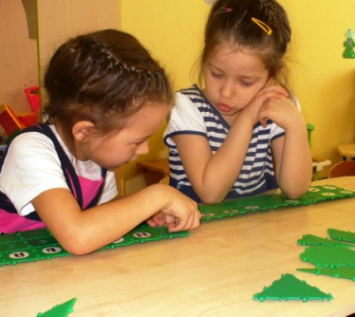
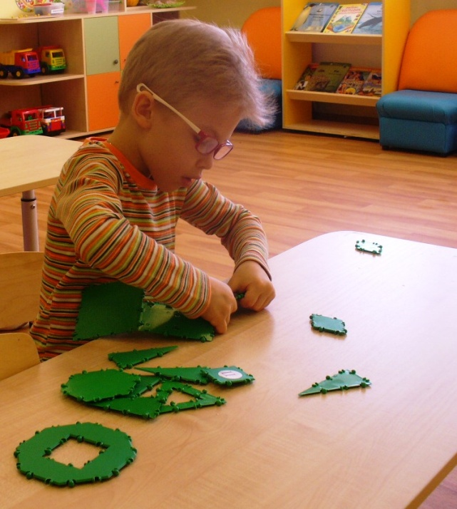
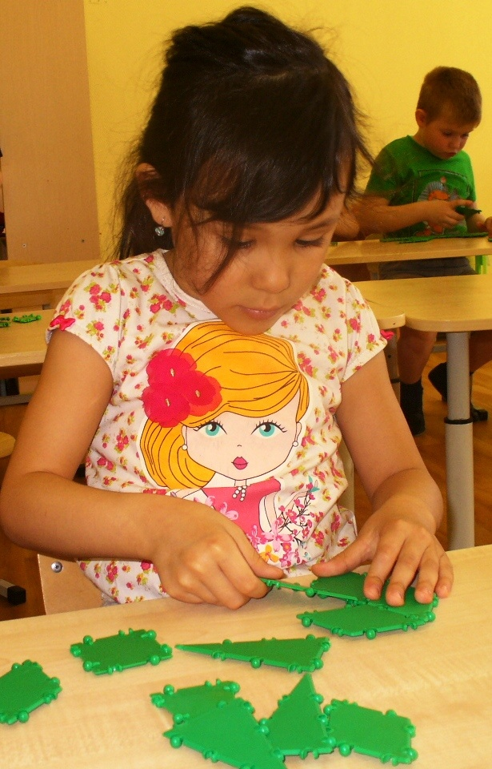
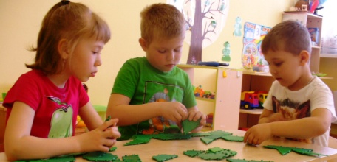
Всего же за годы Великой Отечественной "Сообразительный" совершил 218 выходов в море, прошел 63 785 миль за 361 ходовой день, отконвоировал 59 транспортов с находившимися на них 70 000 человек и 150 000 тонн грузов, перевез около 13 000 солдат и эвакуированных.
Эсминец провел 56 обстрелов боевых порядков противника, в результате которых было уничтожено 10 батарей противника, более 30 танков и автомашин, более 8 батальонов пехоты; и около 100 стрельб по самолетам, выпустил 2863 130-мм снаряда (в том числе 108 снарядов - по самолетам), 1215 76-мм, 1623 45-мм и 478 37-мм. На его боевом счету 5 сбитых бомбардировщиков, включая уничтоженные совместно с другими кораблями.
Эсимнец "Сообразительный" 267 раз подвергался атакам авиации противника в группе кораблей и 126 раз отбывался от самолетов врага в одиночестве. На него было сброшено 70 авиабомб, в том числе и несколько 500-килограммовых. 23 торпеды были выпущены по "Сообразительному" самолетами-торпедоносцами и торпедными катерами противника.
Муниципальное автономное дошкольное образовательное учреждение детский сад № 531
620012, г.Екатеринбург, ул.Кузнецова, 12, тел. 8(343)3207-35-00,
e-mail: madoy531@mail.ru, сайт: http://531.tvoysadik.ru/
конкурс «ТИКО-изобретатель - 2017»
номинация: ДОШКОЛЬНИК
Эскадренный миноносец «Сообразительный»
Авторы: группа № 6
Котельникова Лариса Владимировна, воспитатель
Яныбеков Айрат Константинович, родитель
Письменный Илья, Третьяк Ваня, Ахметьзянова Ариша, Кулигин Егор,
Плетникова Настя, Шаймиева Олеся, Жарый Захар, Удодов Коля.
г. Екатеринбург, ул. Кузнецова,12, тел. 307-35-00
сайт: http://531.tvoysadik.ru/, эл. адрес: madoy531@mail.ru
Заведующий МАДОУ детский сад № 531
Ошкина Ольга Николаевна

Slide 3
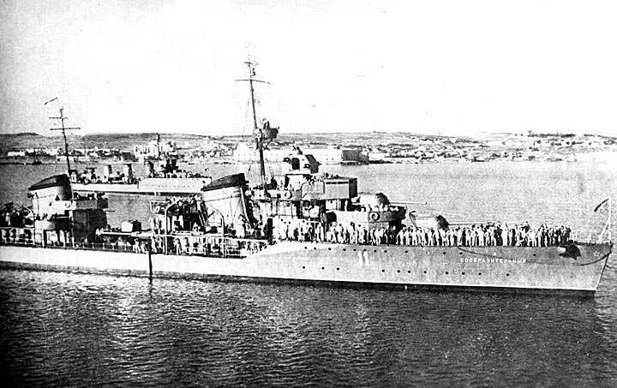
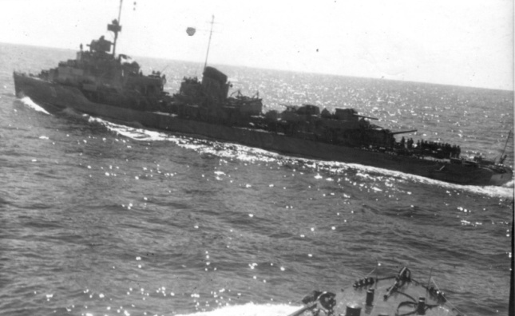
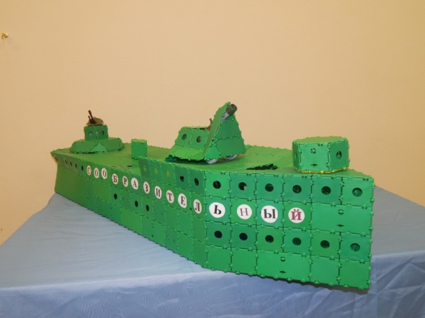
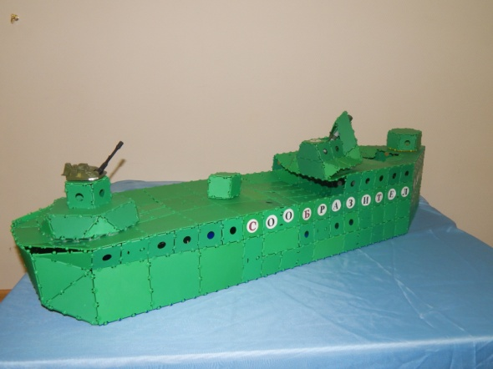
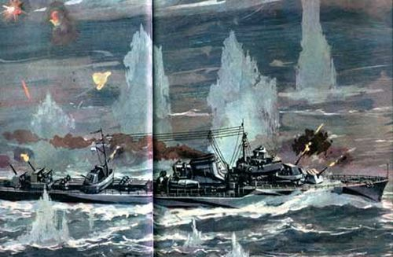
Эсминец вступил в строй 7 июня 1941 года и вошёл в состав Черноморского флота.
Уже на рассвете 22 июня 1941 года орудия "Сообразительного" открыли огонь, отражая налет вражеских самолетов на Севастополь

Slide 4
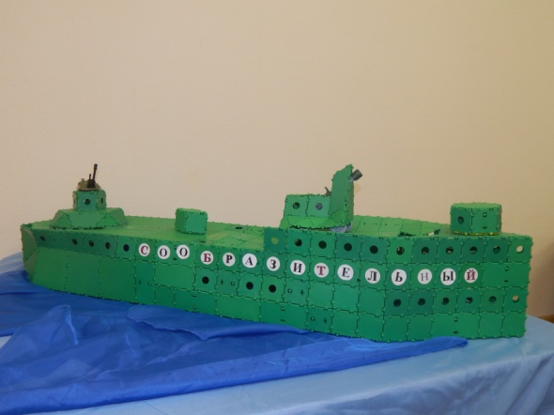
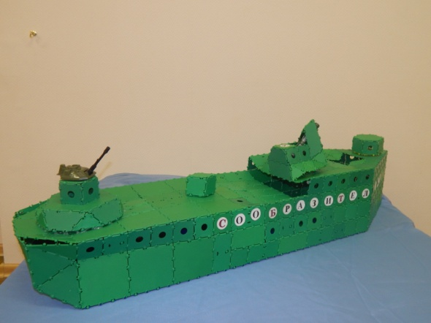
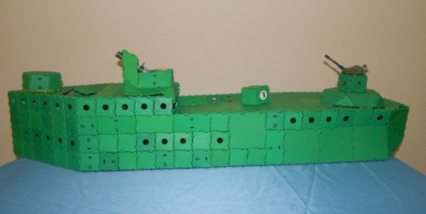
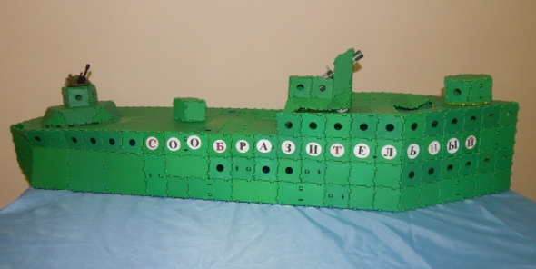
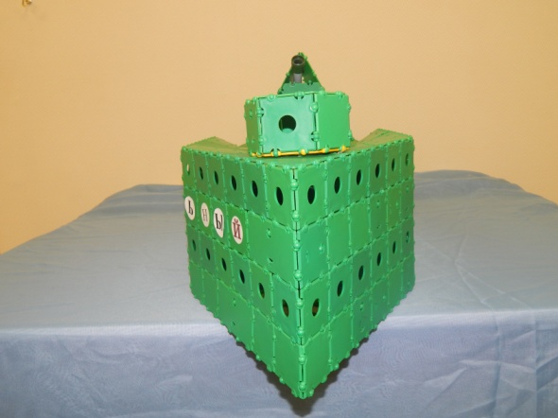
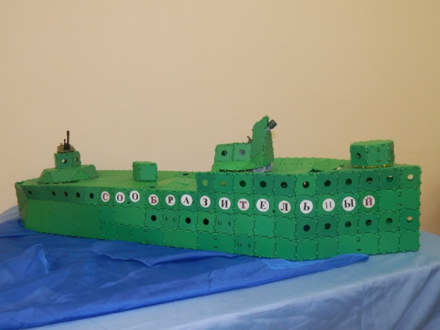
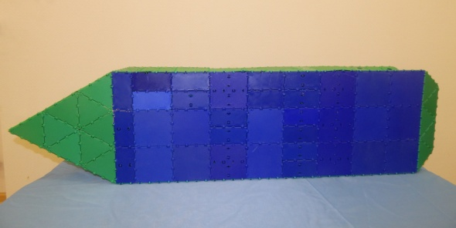
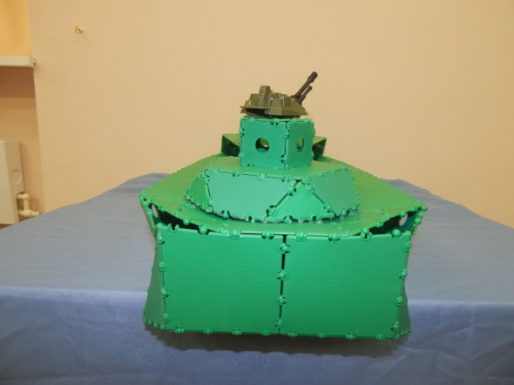
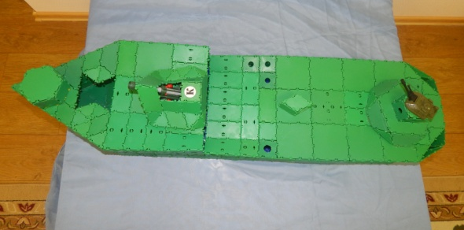
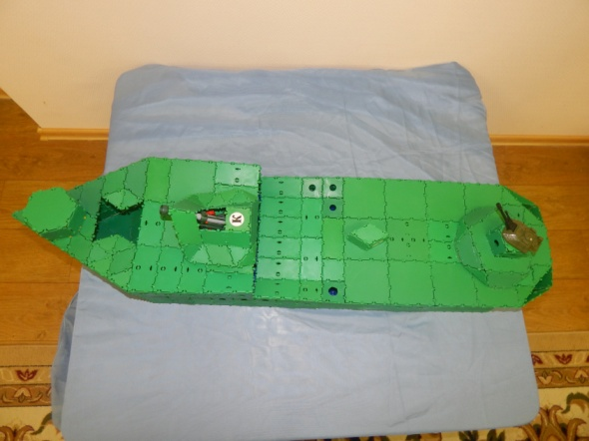
Всего же за годы Великой Отечественной "Сообразительный" совершил 218 выходов в море, прошел 63 785 миль за 361 ходовой день, отконвоировал 59 транспортов с находившимися на них 70 000 человек и 150 000 тонн грузов, перевез около 13 000 солдат и эвакуированных.
Эсимнец "Сообразительный" 267 раз подвергался атакам авиации противника в группе кораблей и 126 раз отбывался от самолетов врага в одиночестве. На него было сброшено 70 авиабомб, в том числе и несколько 500-килограммовых. 23 торпеды были выпущены по "Сообразительному" самолетами-торпедоносцами и торпедными катерами противника.

